Slide 1
Государственное бюджетное образовательное учреждение лицей № 378 Санкт - Петербург
Дидактические упражнения занимательного характера в группе продлённого дня
(часть 2)
Учитель начальных классов
Симанова Антонина Александровна

Slide 2
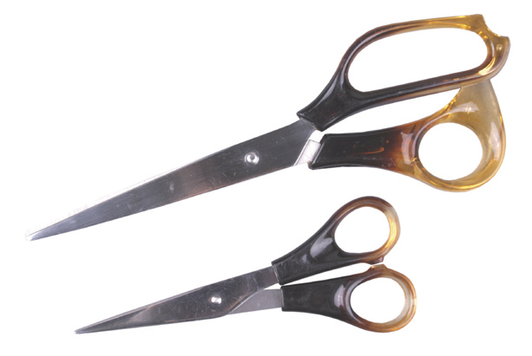
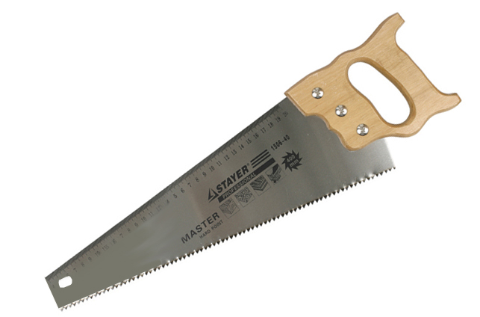
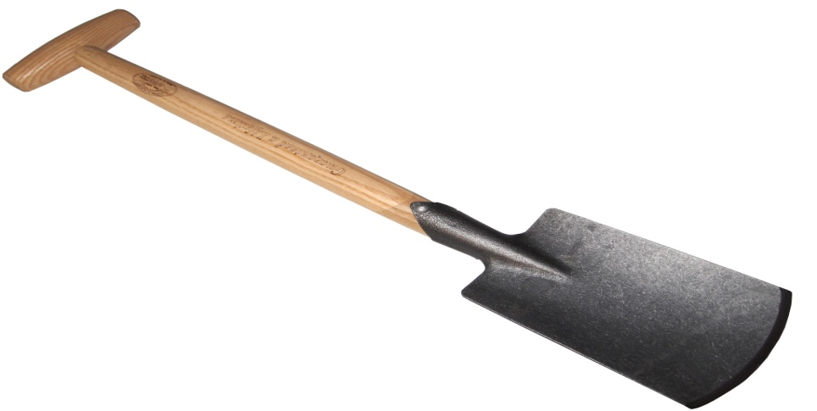
Какой инструмент столяру важней?
Ножницы – 7 Пила – 4
Лопата - 8

Slide 3
Для проверки решите цепочку примеров.
8 10
-5 -6
3 + 4
7
+ 2 - 2
9 - 5 = 4

Slide 4
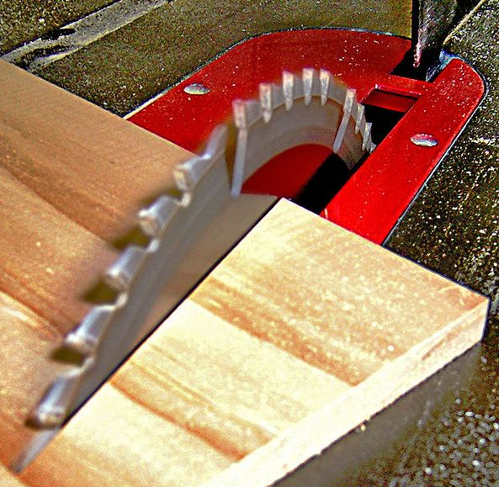
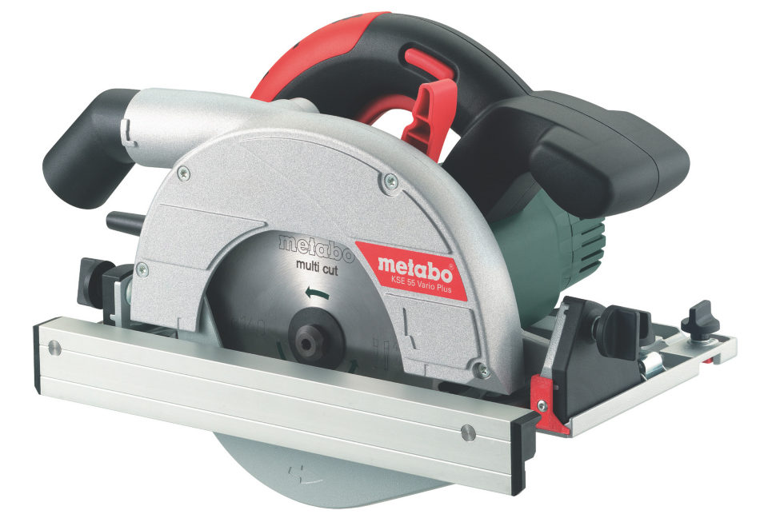
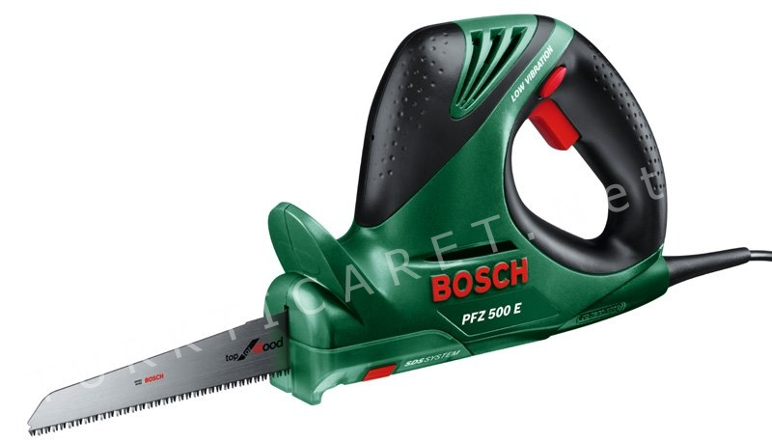
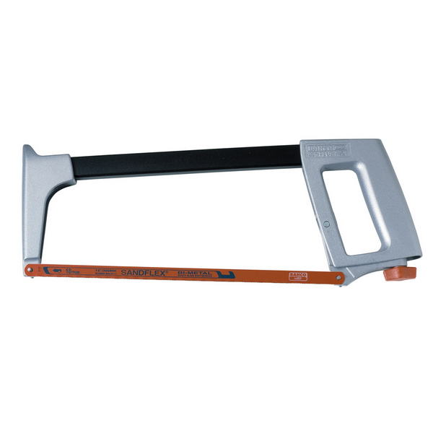
Ленточная пила. Дисковая пила.
Столярная пила ножовка.

Slide 5
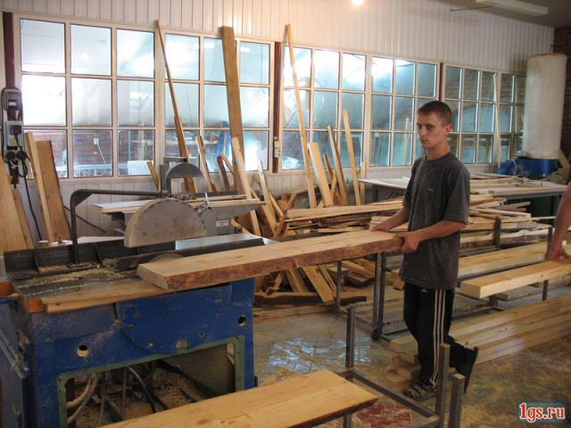
Что означает слово столяр?
Столяр – рабочий, специалист по обработке дерева и изготовлению изделий из него.

Slide 6
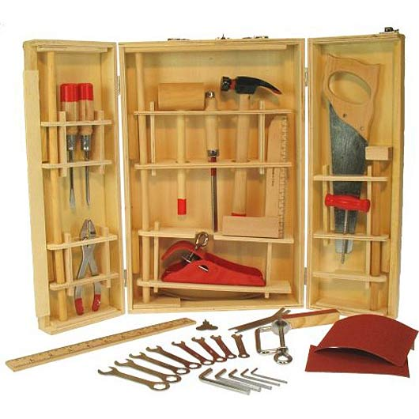
Набор столярных инструментов

Slide 7
Логическая задача.
Медведь позвал к себе гостей: ежа, лису и белку. И в дар ему преподнесли горчичницу, вилку и ложку. Что подарил медведю ёж? Горчичница – 8 Вилка – 5 Ложка – 6
Для проверки ответа решите цепочки примеров + 3 - 8 + 7 - 4
Белка 7 10 2 9 5
- 2 + 9 - 8 + 5 Лиса 8 10 1 9 4

Slide 8
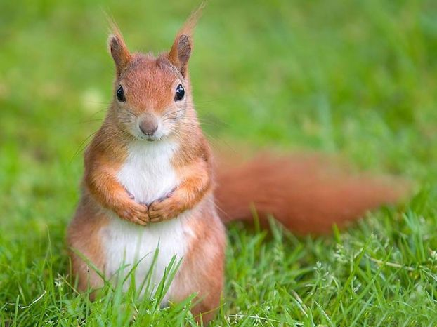
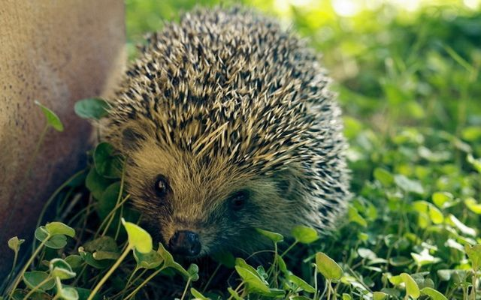
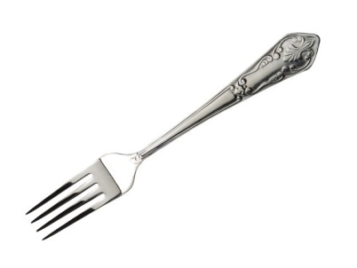
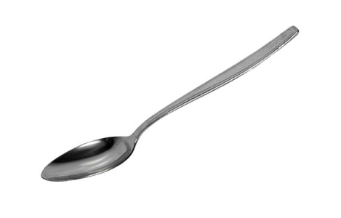
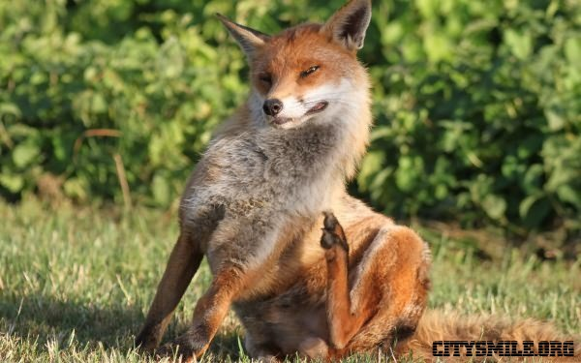
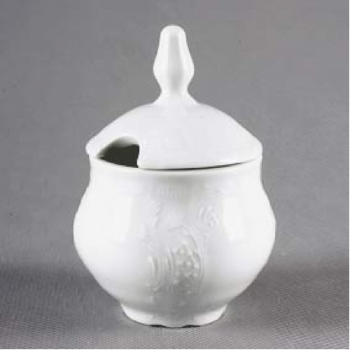

Slide 9
Магический квадрат
Неизвестно, что случилось, только белка заблудилась. Ищет белочка свой дом, а мы сейчас его найдём.
Где живёт белка?
В норе – 3. В дупле – 5. В гнезде – 7.
2 | 7 | 6
9 | 5 | 1
4 | 3 | 8

Slide 10
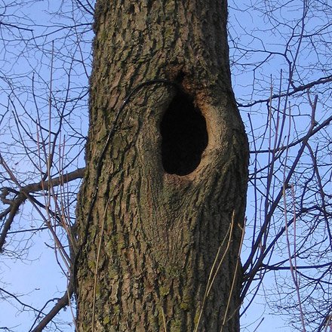
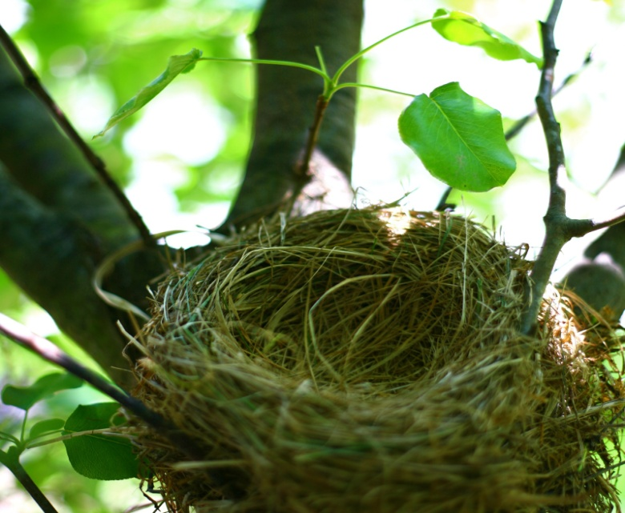
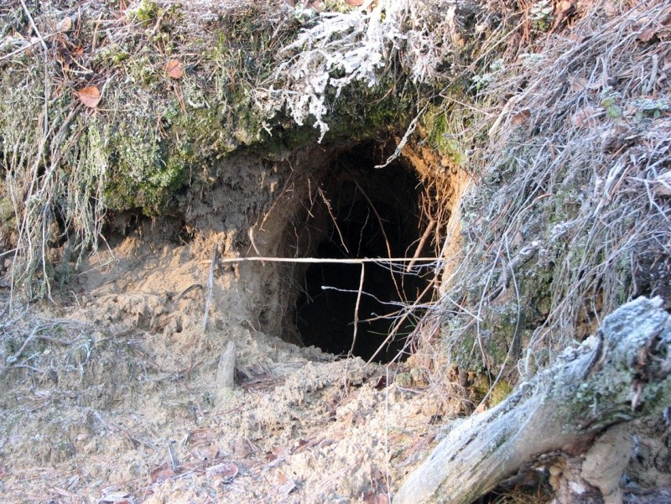
г
Гнездо.
Нора.
Дупло.

Slide 11
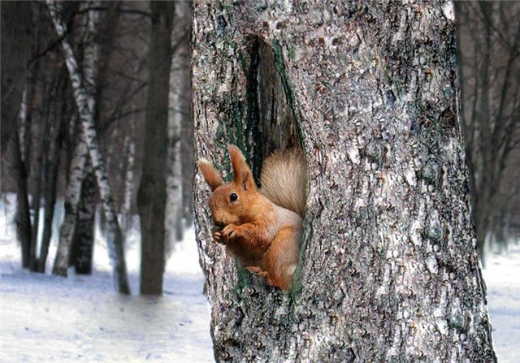
Белка – очень запасливый зверёк. Неподалёку от своего дупла
она устраивает кладовые, где хранит орехи, жёлуди, шишки.
Заготавливает белка впрок и грибы, накалывая их на сухие ветки
высоко над землёй.
Иногда белки предпринимают массовые путешествия. Они начи-
нают путь поодиночке, но постепенно зверьки собираются
вместе и движутся широким фронтом. Их не останавливают ни
большие города, ни безлесные пространства, ни широкие
водные просторы.
Попав в город, белки бегут по улицам,
прыгают с забора на забор, с крыши
на крышу. Подойдя к широким рекам,
они бесстрашно бросаются в воду и,
конечно, многие из них гибнут.

Slide 12
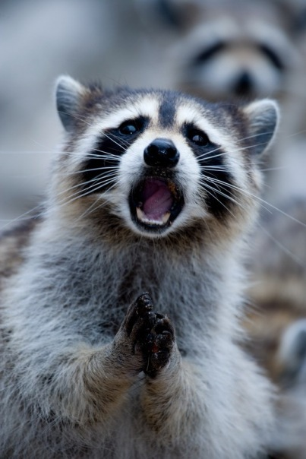
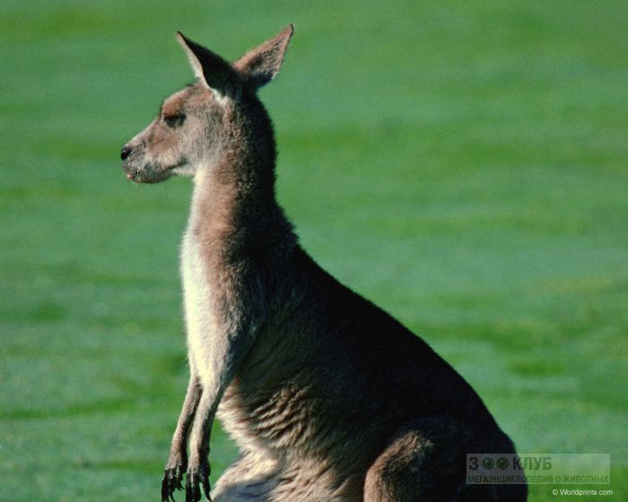
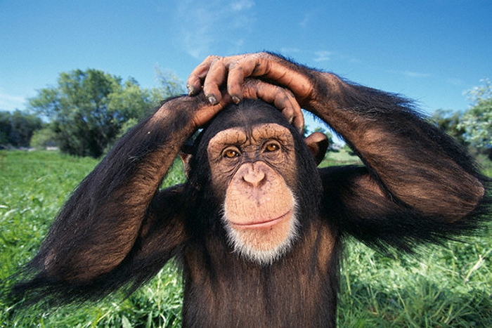
Какое животное носит своих детёнышей в сумке?
Енот – 3.
Кенгуру – 2.
Шимпанзе - 8.

Slide 13
Для проверки выбора ответа решите цепочку примеров.
4 1 2
9 7 10
Указание:
- 8; - 6; +9; +3; -5;

Slide 14
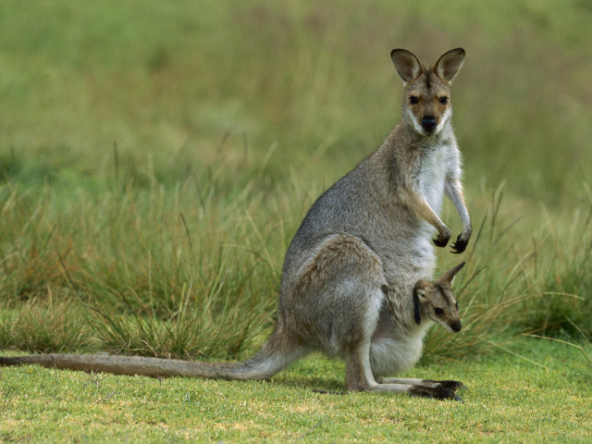
Число 2 соответствует слову кенгуру.
Кенгуру – крупное сумчатое животное.
Рост сидящего кенгуру около 2м. Питается травой, листьями и корой деревьев. Кенгурёнок рождается очень маленьким, всего 3-4см длины. Он почти год живёт в сумке на животе матери. Кенгуру очень миролюбивое животное. Обитает только в Австралии.

Slide 15
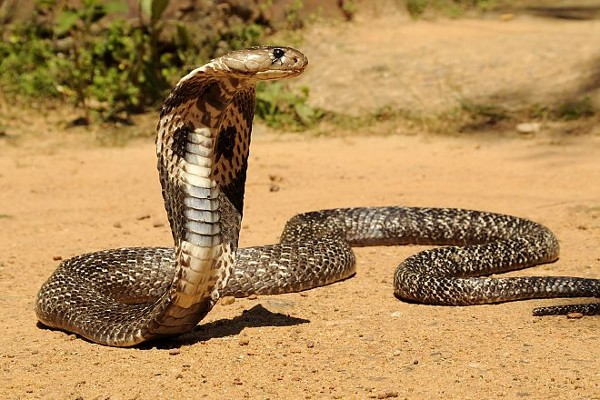
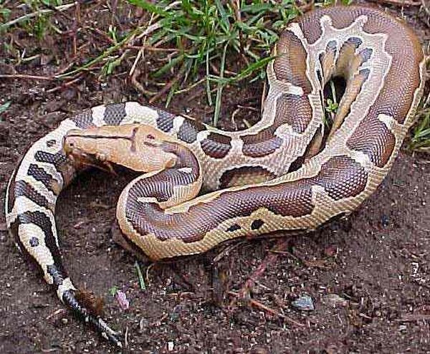
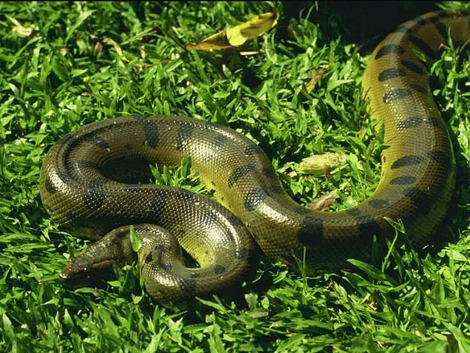
Какая змея самая длинная в мире?
Кобра – 10. Питон – 6.
Анаконда – 9.

Slide 16
Запишите в пустые клеточки таблицы такие числа, чтобы квадрат был магическим. Наименьшее из этих чисел поможет вам ответить на вопрос.
6 | 21 | 18
27 | 15 | 3
12 | 9 | 24

Slide 17
Ответ: наименьшее из чисел 21, 27 и 9 – это 9. Значит, самая длинная змея в мире – анаконда.

Slide 18
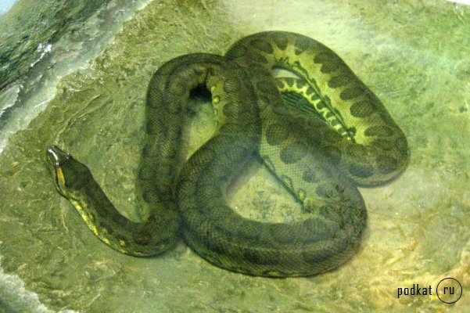
Водится анаконда по берегам рек, озёр и болот Бразилии и Гвианы. Большую часть времени проводит в воде. Её яд для человека смертелен. В неволе эта змея жить не может. Длина тела анаконды достигает 10м. На земном шаре около 2700
видов змей. Змеи – грозные хищники, но у них есть враги.

